Slide 1
Презентация-игра «Найди 10 отличий»
Разработчик игры: Морозов Тимофей Романович, обучающийся группы 216БК/116БС
Руководитель разработки: Иксанова Элла Борисовна

Slide 2
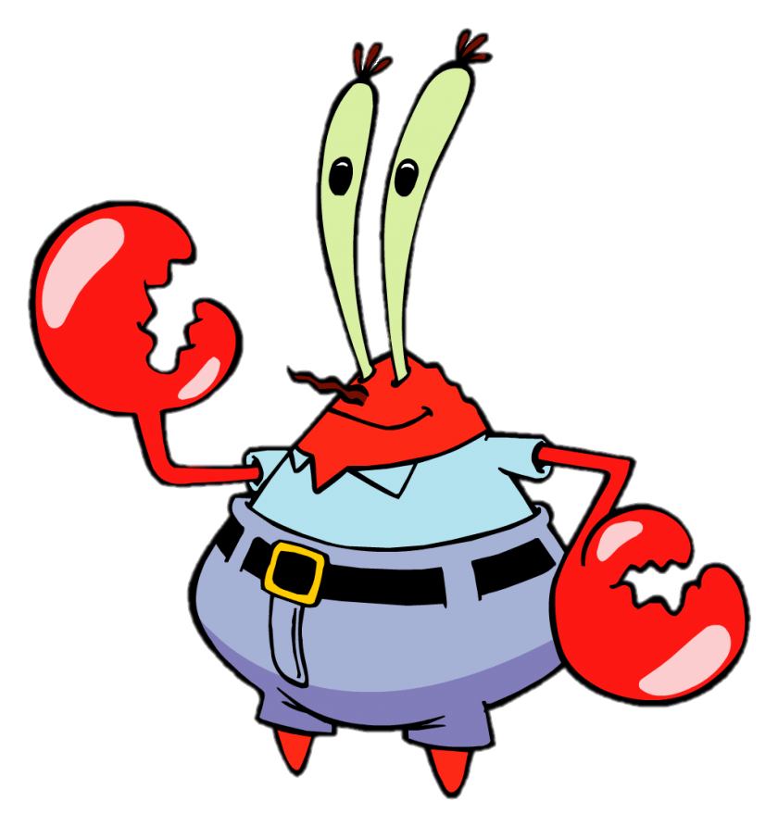
Правила игры:
На слайде будет представлено 2 картинки, на одной из которых содержатся лишние элементы. Вашей задачей будет найти все элементы, находящиеся на одной из картинок. Желаю удачи!

Slide 3
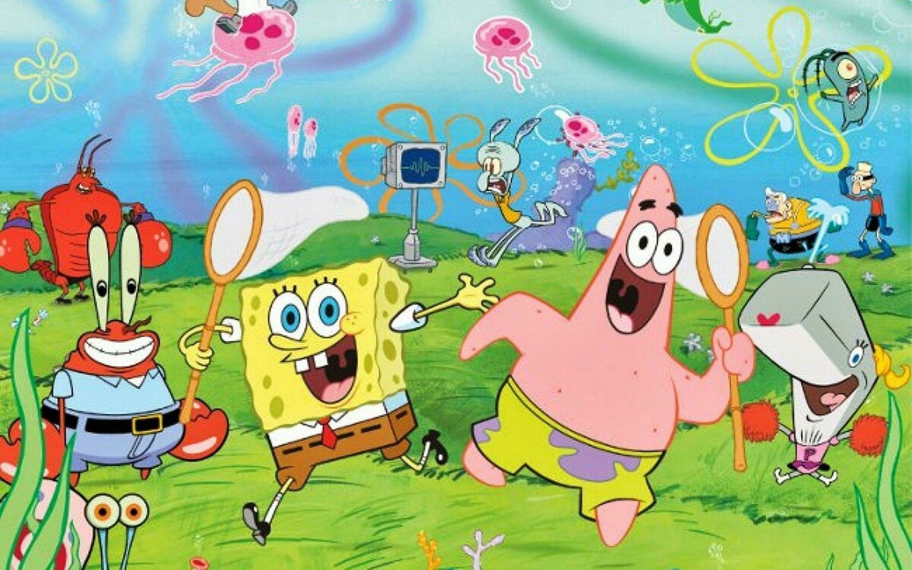








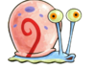



Найди 10 отличий:
Жми, если нашел все отличия!

Slide 4

Молодец, так держать!

Slide 5
Список источников:
https://avatars.mds.yandex.net/get-zen_doc/3724792/pub_60d006aafab4fe56d73107cc_60d00823c0acaa6a7f5714f9/scale_1200
https://wreferat.baza-referat.ru/5_385036374-16499.wpic
https://img2.freepng.ru/20180323/lhe/kisspng-message-in-a-bottle-computer-icons-clip-art-bottle-5ab58e175f6369.8523746715218478313907.jpg
https://flyclipart.com/thumb2/sandy-cheeks-clipart-clip-art-images-550635.png
https://jiseo122.github.io/iffall2017/lyrics-final/jellyfish.png
https://phonoteka.org/uploads/posts/2021-07/1625659467_12-phonoteka-org-p-plankton-art-krasivo-13.jpg
https://www.nintendoworldreport.com/media/23280/4/189.png
https://cutecursors.com/images/packs/527.png
https://www.kindpng.com/picc/m/84-846788_transparent-jellyfish-png-spongebob-jellyfish-png-png-download.png
https://thumbs.dreamstime.com/b/вектор-океанского-коралла-рифа-морского-дна-скелетного-винтажный-153718429.jpg
https://e7.pngegg.com/pngimages/276/656/png-clipart-red-coral-watercolor-painting-drawing-algae-painting-watercolor-painting-branch.png

